Slide 1
H.2 Wetten en regels
2012

Slide 3
CE-markering
Het product voldoet op het gebied van veiligheid aan de betreffende Europese richtlijn.

Slide 5
Arbowet
Arbeidsomstandighedenwet
Belangrijkste wet op het gebied van veiligheid en gezondheid

Slide 6
Plichten van de werkgever
Ervoor zorgen dat de werknemer:
veilig werkt
en
geen gezondheidsschade oploopt door het werk

Slide 7
Veiligheidssignalering
Verbodsbord
Gebodsbord
Waarschuwingsbord
Veiligheidsvoorziening
Brandbestrijdingsmiddelen

Slide 13
Markeringen
Geven aan dat er een gevaar is

Slide 14
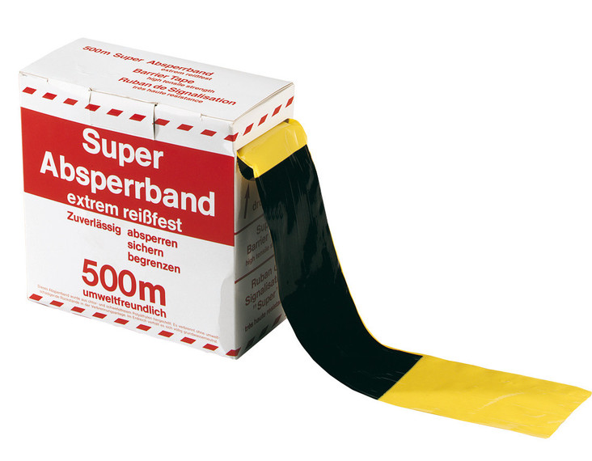
Geel-zwarte markeringen

Slide 15
Plichten van de werknemer
Houding en kennis
Veilige werkwijze

Slide 16
Plichten van de werknemer Houding en kennis
Zorgen voor de eigen veiligheid en die van anderen
Geen geweld, niet pesten, geen ongewenst seksueel gedrag
Lezen van de gebruiksaanwijzing bij het in gebruik nemen van nieuwe machines

Slide 17
Plichten van de werknemer Veilige werkwijze
PBM’s op een goede manier gebruiken en onderhouden

Slide 18
Arbeidstijdenwet
Aangeven van maximale reistijden en minimale rusttijden

